Slide 1
Hexacta Labs
Teoría AngularJS

Slide 2
Introducción
Directivas Típicas
MVVM
Scope
Filters
Filters Custom
Directivas Custom
Módulos
Services
AJAX
Routing
Herramientas

Slide 3
Introducción

Slide 4
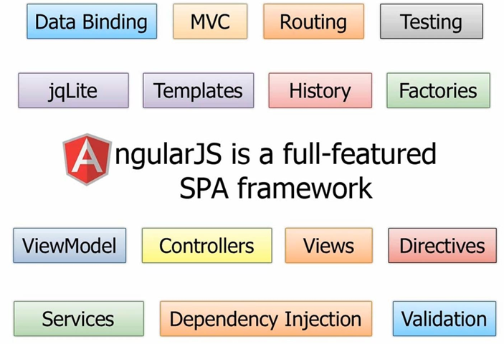
AngularJS
Introducción
AngularJS es un framework hecho en Javascript por Google para facilitar la implementacion de aplicaciones web, especialmente pensado para páginas dinámicas, y aplicaciones SPA.
Es extensible ya que permite extender la semántica de HTML.

Slide 5
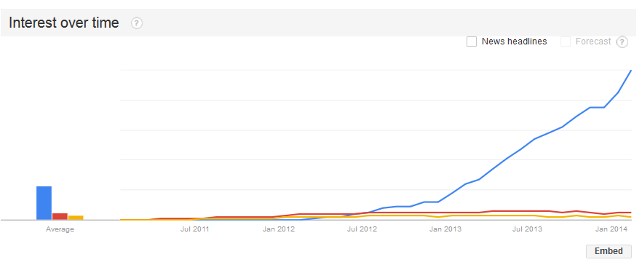
AngularJS
Introducción
AngularJS
KnockoutJS
BackboneJS

Slide 6
Directivas

Slide 7
Directivas
¿Para qué se utilizan?
En AngularJS la directivas son usadas para hacer elementos HTML customizados y simplificar la manipulación de los elementos del DOM.
Pueden modificar el comportamiento de los elementos del DOM agregando funcionalidad customizada
AngularJS brinda por defecto muchas directivas (built-in directives), pero a su vez nos da la capacidad de crear nuestras propias.

Slide 8
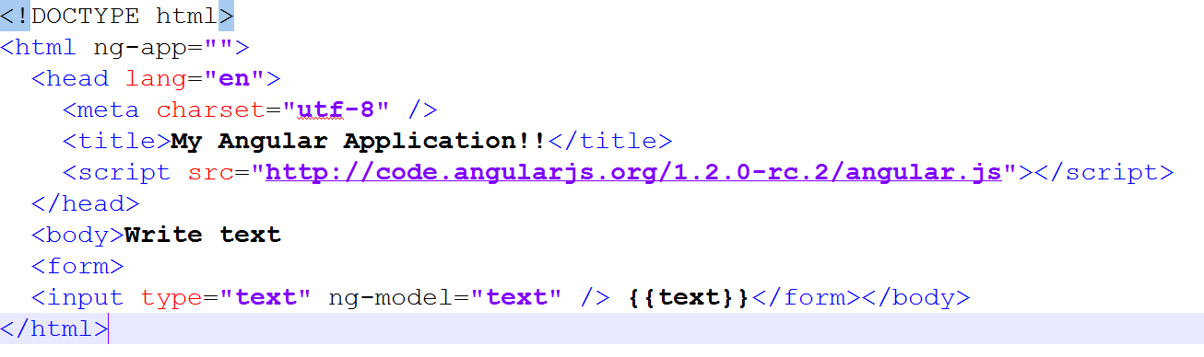
Directivas
ng-app & ng-model
Explicación
ng-app especifica el elemento root de la aplicación. Típicamente se coloca en el <html> o en <body>
ng-model realiza un binding entre un elemento de la vista y un elemento del modelo
Directiva
Directiva
Data Binding

Slide 9
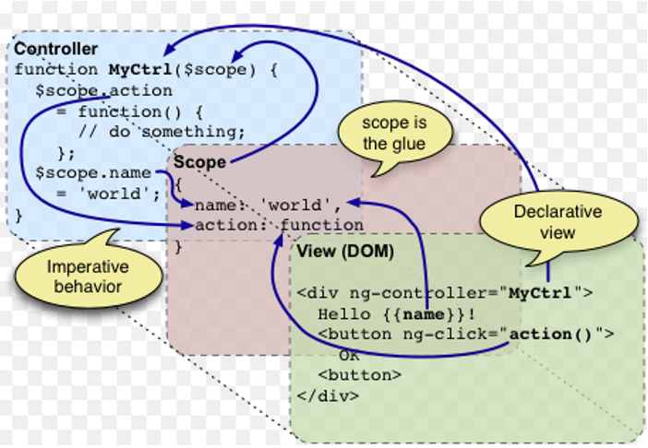
Directivas
ng-controller
Explicación
El ng-controller se encarga de adjuntar una clase del controller a la vista. Este es un aspecto clave de como AngularJs se basa en un modelo MVC (model-view-controller).
La clase del controller se encarga de la lógica del negocio, detrás de la aplicación, para decorar el scope con funciones y valores.
VIEW
SCOPE
CONTROLLER

Slide 10
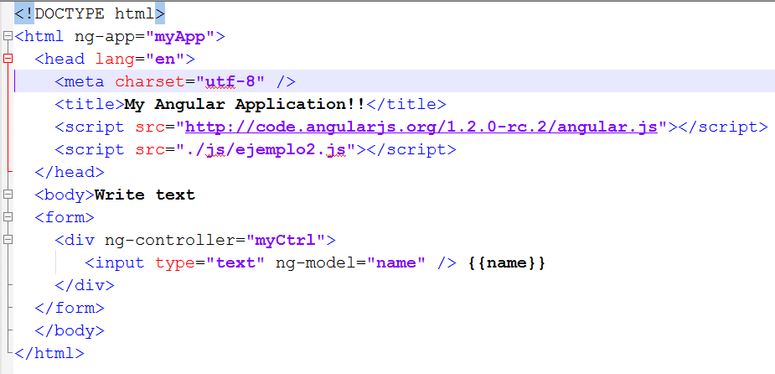
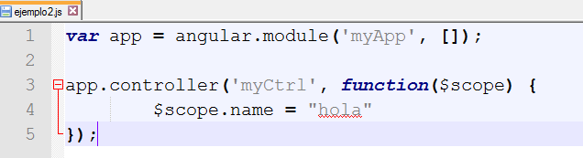
Directivas
ng-controller
Puntos a tener en cuenta:
Escribimos un javascript donde:
Creamos nuestro propio modulo Angular. Lo llamamos “myApp”. Noten que es el nombre que usamos en la directiva ng-app del HTML
Dentro de nuestro modulo creamos el controller myCtrl. Le mismo mediane Dependency Injection recibe su $scope, el cual se usará para bindiar el controller con el elemento div
Dentro del codigo del controller inicializamos la variable name “hola”. Noten que al cargar la aplicación en un browser tanto el input text como asi tambien {{name}} van a mostrar este valor inicializado. Aca vemos claramente el two ways databinding

Slide 11
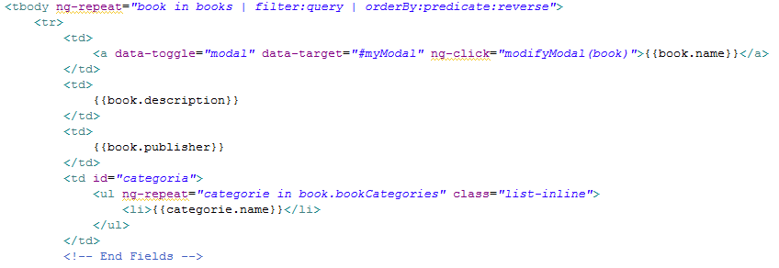
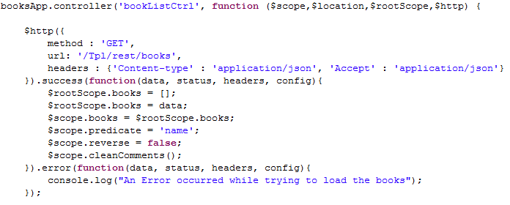
Directivas
ng-repeat
Extracto de bookListPage.html (view)
Aclaraciones:
Este es un ejemplo extraído de la aplicación de Books
Vemos que en el $scope del controller se trae la lista de libros
La vista muestra el nombre, descripción y editorial del libro.
Dentro del ng-repeat de books, se realiza otro ng-repeat para mostrar el nombre de las categorías de los mismos.
Extracto de bookListController.js (controller)

Slide 12
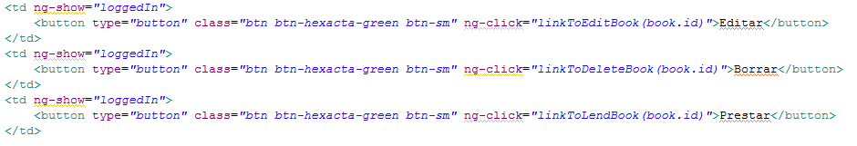
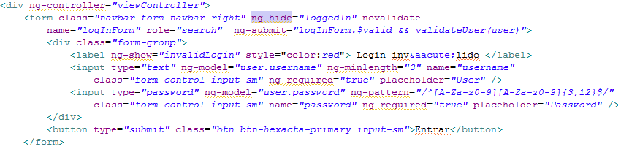
Directivas
ng-show & ng-hide
Aclaraciones
ng-show muestra el elemento si “LoggedIn” es true, mientras que n-hide lo oculta
La variable loggedIn es modificada una vez iniciada la seción

Slide 13
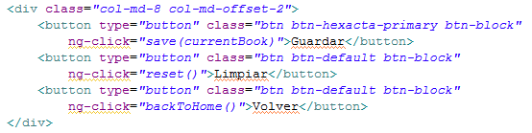
Directivas
ng-click

Slide 14
MVVM

Slide 15
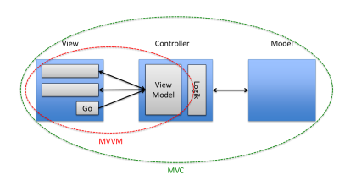
MVVM
MVVM? MVC? MV*?
Hay una discusión constante sobre si AngularJS es MVC o MVVM, etc…
Inicialmente se acercaba más a lo que era MVC, en la actualidad se acerca más a MVVM
Model-View-ViewModel (MVVM) es un patrón de arquitectura basado en MVC y dedicado a UI development
MVVM ayuda a separar la capa lógica del negocio (model) de la UI (view) usando el view-model, que adapta la data del modelo para que la vista pueda manejarla fácilmente.
AngularJS usa objetos planos de JavaScript para el model, mientras que el objeto $scope representa al view-model
$scope permite definir tanto data y métodos que estarán disponibles para el view.

Slide 16
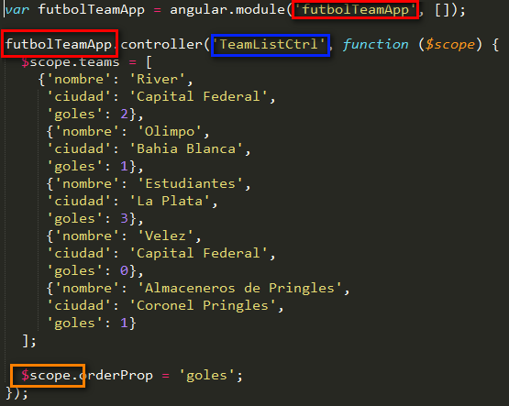
MVVM
Controller
Aclaraciones
Ejemplo de controller y ViewModel (scope). El controller inicializa y manipula el scope.

Slide 17
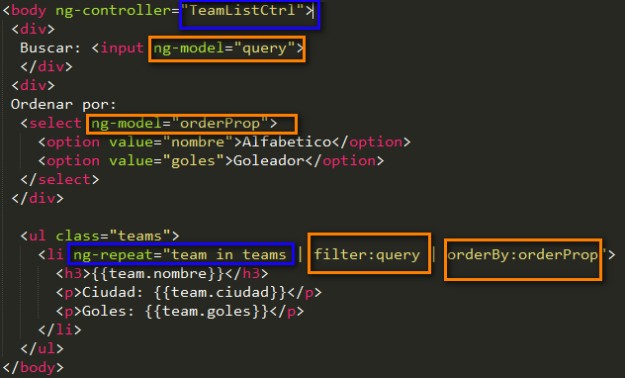
MVVM
View
Aclaraciones
Ejemplo de como se referencia el controller en el HTML en el tag body. Dentro de ese tag se puede hacer referencia a cualquier cosa declarada en el scope.

Slide 18
Scope

Slide 19
Scope
¿Qué es?
Es lo que permite que la vista, el modelo y el controller trabajen de forma sincronizada.
Provee una manera de observar cambios en el modelo ($watch) y propagar cambios a la vista ($apply) (y viceversa)
Jerarquía y herencia de scopes : Cada aplicación tiene un único rootScope pero puede tener varios scopes hijos que definen jerarquías.
var padre = $rootScope;
var hijo = padre.$new();
padre.saludo = “hola”;
expect(hijo.saludo).toEqual(‘hola’);
hijo.saludo = “chau”;
expect(hijo.saludo).toEqual(‘chau’);
expect(padre.saludo).toEqual(‘hola’);
El root puede recuperarse usando $rootScope
var scope = $rootScope;

Slide 20
Scopes
Métodos más comunes
New();
Destroy();
Digest();
Watch();
Listener();

Slide 21
Filters

Slide 22
Filters
¿Qué son?
Los filters se usan con expresiones de data binding. Su funcion es, como lo dice el nombre, tomar un valor (string, int, objeto, etc) o coleccion (lista, propiedades de un objeto), aplicar un filtrado o una transformacion y devolver ese resultado.
Para eso se usa el operador pipe | para separar los datos que se van a procesar del filtro que se va a aplicar.
data_binding | filter

Slide 23
Filters
Ejemplos Típicos
Explicación
1.
1. En este ejemplo el valor que ingresamos en “nombre” pasa por el filtro uppercase, que toma el string y lo pasa a mayuscula. Entonces cualquier texto que ingresemos en el input se va a renderizar abajo en mayusculas
2. En este ejemplo vemos que algunos filters pueden operar sobre distintos tipos de datos. Vemos que limitTo aplica tanto a strings (limitando el largo del mismo) como a colecciones (limitando la cantidad de elementos de la misma).
3. Los filter tambien se pueden encadenar. En este caso, primero pasamos el string a mayúscula y luego ese resultado lo limitamos a 3 letras.
<input type=“text” ng-model=“nombre”/>
{{nombre | uppercase}}
2.
<input type=“number” ng-model=“maximo”/>
<div ng-repeat=“color in [‘rojo’,’azul’,’verde’,’amarillo’] | limitTo: maximo” >
{{color}}
</div>
3.
<input type=“text” ng-model=“nombre”/>
{{nombre | uppercase | limitTo:3}}

Slide 24
coleccion | filter: expresion
Notes:
El caso mas usado es el filter llamado “filter”. Lo que hace es filtrar una coleccion en base a su contenido.

Slide 25
Filters
Filters tipicos
$scope.frutas = [‘manzana’, ‘banana’, ‘pera’, ‘uva’];
<input type=“text” ng-model=“texto”/>
<div ng-repeat=“fruta in frutas | filter: texto”>
{{fruta}}
</div>
Notes:
Por ejemplo, en este caso tenemos una coleccion de strings.
Lo que hacemos es filtrar esa coleccion en base a un texto. Por ejempl si ingresamos “na”, se filtraria la coleccion dejando solo los elementos que coinciden con el texto que usamos para filtrar, que serian “manzana” y “banana”.

Slide 26
Filters
Filters típicos
$scope.books = [{
name: ‘El código Da Vinci’,
genre: ‘Mistery’,
category: [‘físico’]
},
{
name: ‘El Hobbit’,
genre: ‘Fantasy’,
category: [‘ebook’]
},
{
name: ‘El Principito’,
genre: ‘Fable’,
category: [‘físico’, ‘ebook’]
}
];
Notes:
Ahora vamos a cambiar el ejemplo, en vez de usar una lista de string vamos a usar una lista de objetos.
Cada objeto tiene 2 propiedades (importantes): título y genero, y vamos a filtrar por ambas.

Slide 27
Filters
Filters típicos
<input type=“text” ng-model=“n”/>
<input type=“text” ng-model=“g”/>
<div ng-repeat=“book in books| filter: {name: t, genre: g}”>
{{book.name}} ({{book.genre}})
</div>
Notes:
En este caso a filter le pasamos como parametro un objeto con la misma estructura que los objetos que estamos fitrando.
Los valores que pongamos en cada propiedad del objeto son los que se van a comparar contra cada elemento de la coleccion.
En este caso, esos valores los sacamos de 2 inputs, entonces cuando ingresamos valores en ellos se van a mostrar aquellos libros que coinciden con el titulo y el genero que ingresamos respectivamente.

Slide 28
Filters
Filters típicos
$scope.filtrarPorGenero = function(value){
return angular.isDefined(value.genre);
}
<input type=“text” ng-model=“texto”/>
<div ng-repeat=“book in books | filter: filtrarPorGenero”>
{{book.name}} ({{book.genre}})
</div>
Notes:
Otra opcion es usar una function como criterio de filtrado. La function recibe por parametro el element que esta iterando y devuelve true o false segun se quiera conservar el elemento o no.
En este ejemplo se filtran dejando solo aquellos libros que tienen definida la propiedad genero.

Slide 29
coleccion | orderBy: propiedad:reverse
Notes:
Otro filtro muy usado es el de orderBy.
Ordena los valores de la coleccion, en base a la propiedad que se le pasa por parametro y el orden: true para ascendente, false para descendente.

Slide 30
Filters
Filters típicos
<select ng-model=“propiedad”>
<option value=“name”>Titulo</option>
<option value=“genre”>Genero</option>
</select>
<input type=“checkbox” ng-model=“direccion”/>
<div ng-repeat=“book in books | orderBy: propiedad:direccion”>
{{book.name}} ({{book.genre}})
</div>
Notes:
Aplicado a nuestro ejemplo vemos que ordenamos los libros en base a la propiedad que elegimos en el combo y la direccion segun el valor del checkbox

Slide 31
Filters
Filters típicos
$filter(‘nombre_del_filtro’)(datos, parametros…);
Notes:
Desde nuestro codigo javascript tambien podemos aplicar los mismos filtros que en html.
La sintaxis es:
$filter pasando el nombre del filtro como parametro y los datos y parametros propios del filtro.

Slide 32
Filters
Filters típicos
var texto = ‘texto a filtrar’;
var textoMayusculas = $filter(‘uppercase’)(texto);
Notes:
Ejemplo de uppercase llamado desde un controller, por ejemplo.

Slide 33
Filters Custom

Slide 34
Filters
Filters Custom
<div ng-repeat=“book in books | publicadoEn: ‘Argentina’”>
{{book.name}}
</div>
Notes:
Tambien podemos crear filtros custom para usar criterios mas complejos y reusables.
Por ejemplo, si quisieramos filtrar los libros segun si se publicaron en un pais.

Slide 35
Filters
Filters Custom
angular.module(‘moviesApp', []).
filter(‘nombreDelFilter', function() {
return function(input, parametro1, parametro2) {
// input son los elementos de la coleccion
// Los parametros son opcionales
// Devolvemos la colección filtrada
return [];
};
});
Notes:
Declaramos el filter se la siguiente manera:
Usamos la function filter para crear uno Nuevo.
El primer parametro es el nombre del filter (que vamos a usar en el HTML)
Luego tenemos la function que filtra en si.
Recibe como parametro los elementos sobre el cual se aplica el filter.
Devuelve una nueva coleccion con los elementos filtrados.

Slide 36
Filters
Filters Custom
angular.module(‘moviesApp', []).
filter(‘publicadaEn', function() {
return function(libros, pais) {
var resultado = [];
libros.forEach(function(libro){
if(libro.paisPublicacion == pais){
resultado.push(libro);
}
});
return resultado;
};
});
Notes:
En este ejemplo obtenemos por parametro los libros y el pais que pasamos por parametro al filter.
Segun la condicion de el pais agregamos o no el libro a la coleccion resultante

Slide 37
AJAX

Slide 38
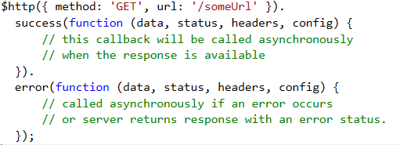
AJAX
Servicio $http
$http es el servicio en AngularJS por el cual vamos a realizar comunicaciones HTTP
Las comunicaciones pueden ser utilizando XMLHttpRequest object o JSONP
JSONP se inserta un tag script, adentro esta la respuesta del servicio en JS donde llama a la funcion JS para pasarle la respuesta
Ejemplo:

Slide 39
AJAX
Configuración
method: {string} 'GET', 'POST', …
url: {string} URL absoluta o relativa al servicio
params: {string|Object} Parametros GET “?key1=value1&key2=value2”
data: {string|Object} Datos a enviar al servicio
headers: {Object} – Para modificar el header del envio
transformRequest: {function…} Para transformar el request
transformResponse: {function…} Para transformar la respuesta
cache: {boolean|Cache} Si es GET, con true hace cache, en falso no hace cache (+)
timeout: {number|Promise} Tiempo en milliseconds, si utilizamos promise corre el metodo abort.
responseType: {string} XML, HTML, JSON, TEXT, …

Slide 40
AJAX
Promise
Proporciona una interfaz bien definida para interactuar con un objeto que representa el resultado de una acción que se realiza de forma asíncrona.
Mediante la utilización de una interfaz estándar, diferentes componentes pueden devolver promise de acciones asíncronas y los consumidores pueden utilizar los promise de una manera predecible.
$http retorna:
success : function(data, status, headers, config)
error: function(data, status, headers, config)
then: function(data, status, headers, config) (siempre)

Slide 41
REST

Slide 42
REST
Qué es?
Ejemplo
AngularJS provee el servicio $resource para interactuar con servicios REST
Usa el servicio $http pero expone una interface a mas alto nivel
Provee los siguientes metodos por default:
get: GET
save: POST
delete: DELETE
query: GET
La diferencia entre get y query es que get espera un unico objeto de JSON {}. En cambio query espera una colleccion [].
Podemos agregar, redefinir y configurar cada metodo.
var movies = $resource('http://server/movies');
var movie = {title: 'Scarface', year: 1982};
movies.save(movie);
movies.delete(movie);
var movies2011 = movies.query({year: 2011});

Slide 43
Routing

Slide 44
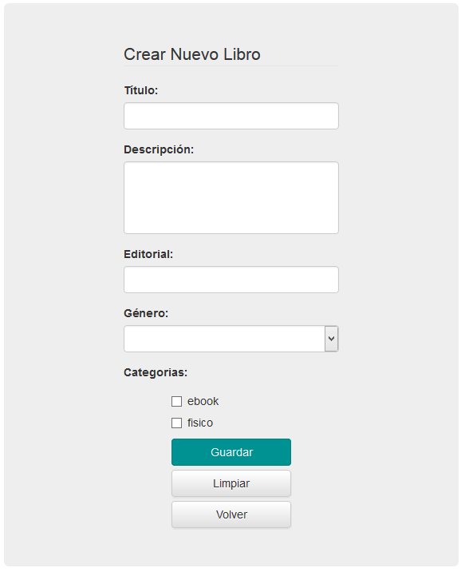
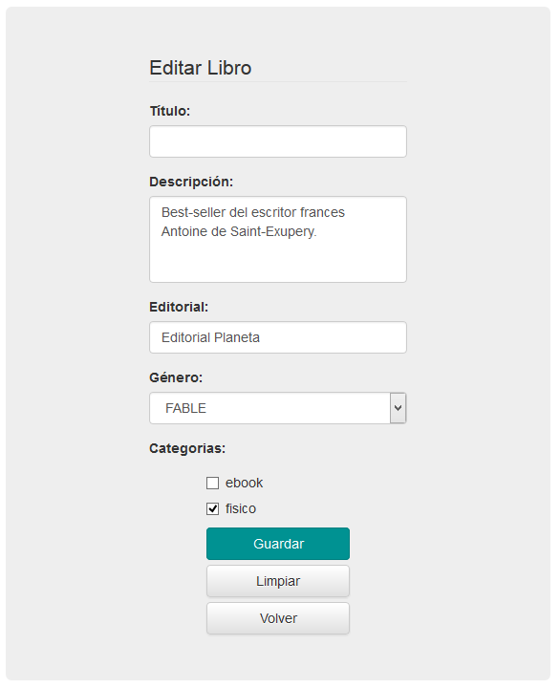
Routing
A medida que nuestra aplicación va creciendo solemos agregar varias páginas distintas. Lo lógico es que queramos que cada página tenga una url distinta a la cual accederla.
Por default, el servidor ya se encagar de transformar una url en un archivo de la aplicación que hostea, y para una página web estática es más que suficiente.
/createBook
/lendBook

Slide 45

Routing
Pero lo mas probable es que en una aplicación web dinámica tengamos un layout común que queramos mantener en varias partes de la aplicación y solo cambiar el contenido del mismo
/createBook
/lendBook
CONTENIDO
index.html
createOrEditBookPage.html
lendBookPage.html

Slide 46
Routing
Pero lo mas probable es que en una aplicación web dinámica tengamos un layout común que queramos mantener en varias partes de la aplicación y solo cambiar el contenido del mismo
viewController
/createBook
/lendBook
CONTENIDO
index.html
createOrEditBookPage.html
lendBookPage.html
createBookCtrl
lendBookCtrl

Slide 47
Routing
Esto lo hacemos con el routeProvider.
En nuestra aplicación configuramos el routeProvider usando el método when para especificar que tiene que hacer cuando recibe una url.
El primer parámetro es la url que recibe (solo el path, no la url complete con el servidor: Puerto/nombreDeLaAplicacion).
El 2do parámetro es un objeto donde se configure que tiene que hacer con esa url. Generalmente se configura la propiedad templateUrl que tiene la ruta en donde está el html con el contenido de la página, y controller, con la referencia al controller.
Agregando distintos when configuramos cada url que queremos manejar.
Con el método otherwise configuramos que tiene que hacer la aplicación cuando recibe una url que no está configurada. En este caso redirigimos a otra url.
var booksApp = angular.module(‘BooksApp’, [‘ngRoute’,'ui.bootstrap', 'ngStorage']);
booksApp.config(['$routeProvider‘, '$locationProvider', function($routeProvider, $locationProvider) {
$routeProvider.
when(url, {
templateUrl: html,
controller: controller
}).
otherwise({
redirectTo: url
});
}]);

Slide 48
Routing
Ejemplo con la aplicación
Referencias
var booksApp = angular.module(‘BooksApp’, [‘ngRoute’,'ui.bootstrap', 'ngStorage']);
booksApp.config(['$routeProvider‘, '$locationProvider', function($routeProvider, $locationProvider) {
$routeProvider.
when(’/createBook’, {
templateUrl: ’app/views/createOrEditBookPage.html’,
controller: ’createBookCtrl’
}).
otherwise({
redirectTo: ’/’
});
}]);
En bookListPage.html:
<button type=“button” ng-click=“linkToCreateBook()”> Crear Nuevo Libro </button>
En bookListCtrl.js:
$scope.linkToCreateBook=function(){
$location.path(“/createBook”)
};
En createBookCtrl.js:
booksApp.controller('createBookCtrl', function($scope, $location, $rootScope, $http){
//..
});

Slide 49
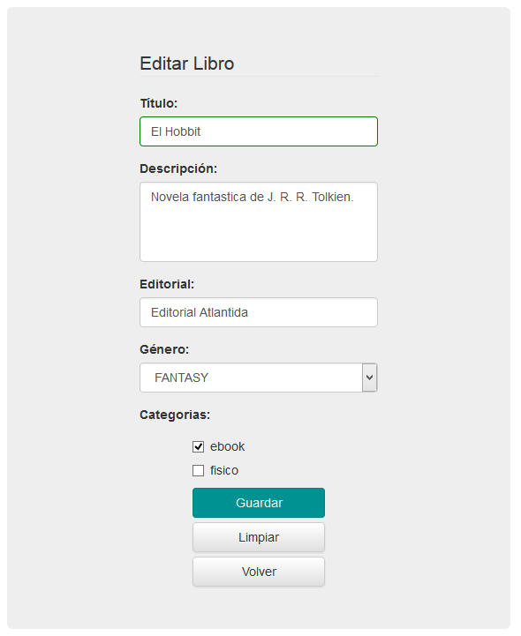
Routing
Parámetros
También podemos parametrizar las urls para que parte de ellas funcionen como parámetros a la hora de mostar contenido en una vista.
/editBook/3
En app.js:
when('/editBook/' + BOOKID, {
templateUrl:'app/views/createOrEditBookPage.html',
controller: 'editBookCtrl',
publicAccess: false
});
En donde:
const BOOKID = ":bookId";
Para poder acceder al id en el editBookCtrl.js:
booksApp.controller(‘editBookCtrl’, function($scope, $location, $rootScope, $routeParams, $http) {
$scope.bookId = $routeParams.bookId;
//..
});

Slide 50
Routing
Ejemplo Aplicación
Otro servicio útil es el $location
Con el metodo path() sin parámetros obtenemos el path actual. Solo el path, sin incluír el servidor, Puerto y context de la aplicación.
Si al mismo método le pasamos un Nuevo path, nos va a redirigir al mismo. De esa manera navegamos a otra página desde un controller.
En editBookCtrl.js:
booksApp.controller('editBookCtrl', function($scope, $location, $rootScope){
$scope.backToHome = function(){
$location.path(“/”);
};
});

Slide 51
HERRAMIENTAS

Slide 52


NodeJS
NodeJS
NPM
NodeJS es una plataforma basada en el runtime Javascript de Chrome.
Permite implementar aplicaciones en Javascript que manejen tareas como IO, eventos, requests y responses, y cualquier otra tarea tipicamente asociada a un servidor o aplicación de backend
Node Package Manager es un package manager :O
Se encargar de resolver dependencias a la hora de instalar un modulo de node.
Todas las herramientas que vemos a continuación se instalan a través de NPM.
Es cross plataforma

Slide 53


Herramientas
Grunt
KarmaJS
Grunt es una herramienta para automatizar tareas.
Por ejemplo: Levantar la aplicación, correr tests, empaquetar, minificar, procesar imágenes, css, etc.
Las tareas se pueden configurar y definir en el archive Gruntfile.js
KarmaJS se encarga de automatizar la corrida de los tests.
Administra donde correr los tests.
Delega la escritura de los casos de test en otros frameworks como Jasmine.

Slide 54


Herramientas
JasmineJS
JSHint
Permite implementar casos de prueba en un lenguaje mas natural.
Orientado a BDD.
JSHint es una herramienta de analisis de codigo
Es configurable y permite detectar problemas en el codigo.

Slide 55


Herramientas
Yeoman
Brackets
Herramienta de arquetipos templates generators.
Simplifica la creación de una aplicación en base a distintos generators customizables, permitiendo usar todas las herramientas mencionadas con una configuración típica.
Brackets es un IDE para Javascript, hecho con ♥ y Javascript.
Tiene facilidades para Javascript, HTML, CSS.
Integra varias de las herramientas nombradas anteriormente para facilitar el desarrollo

Slide 56
Directivas Custom

Slide 57
Directivas Custom
Motivación
Nos dan la posibilidad de transformar HTML en DSL (DOMAIN SPECIFIC LANGUAGE). Ej: <qr-code src=“qrUrl”></qr-code>
Provee una capa de abstracción la cual nos evitar manipular el DOM desde los Controllers. Las directivas pueden acceder al scope del Controller en el que están definidas.
Un gran paso hacia el lado de la reutilización
Uno de los temas más heavys de Angular, acá es donde definitivamente está la pendiente máxima de la curva de aprendizaje del framework y todo el power. Qué tan difícil puede ser, ¿no?
Notes:
Punto 2: Baja el acoplamiento -> simplifica el testing. Alta cohesión.
Punto 3: Oyeron hablar de polymer? Shadow DOM?

Slide 58
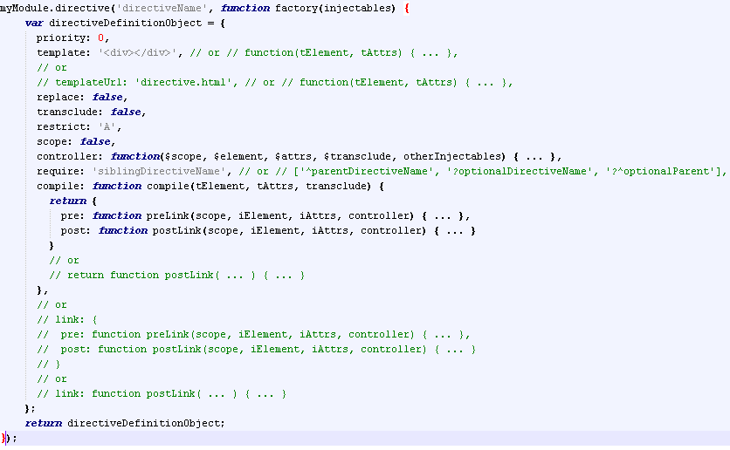
Directivas Custom
Directive Definition Object
Notes:
Imagen intimidante. Parece bastante dificil, pero no lo es tanto.

Slide 59
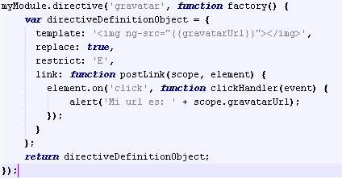
Directivas Custom
For Human Beings
Vamos a explicar el ABC del tema con las propiedades que nos van a permitir poder comenzar a trabajar con ellas.
template o templateUrl
replace
restrict
scope
link
Notes:
En template ponemos el HTML que va a generar la directiva cuando sea compilada, mientras que templateUrl toma la ruta en donde se encuentra definido el HTML. Es destacable el hecho de que en este template se pueda utilizar directivas ya definidas. El $compiler de angularjs lo compilará tomando el scope que tiene definida la directiva.
Replace indica si se va a reemplazar el HTML de la directiva o si se va a insertar como contenido.
Restrict indica si la directiva es un elemento, un atributo, una clase o un comentario. Por favor nada de usar comentarios y respecto a las clases habría que ver el caso particular.
Scope es el pegamento con el que unimos el controller padre, la directiva y el template de la directiva (canal de comunicación), existen 3 tipos:
False: Opción por default no crea ningún scope, toma el scope padre (el que está definido para esa porción de HTML).
Casos de uso: Si la directiva no accede/setea ninguna variable del scope o bien sea una directiva hija que es usada en el contexto de una directiva padre. Probablemente esté haciendo algo que no tenga que ver con scope, utilizando algun plugin de jquery por ejemplo.
True: Crea un nuevo scope que hereda del padre de forma prototipada en donde pueda crear variables y métodos que no son relevantes fuera de la directiva (scope hermanos y padres), si directivas hijas con scope:true. (Esto es para una clase aparte, no lo vamos a usar por el momento.)
Isolate: Crea un nuevo scope que no hereda del padre de forma prototipada pero que puede acceder a las propiedades de este mediante la propiedad $parent. Esta es para componentes reusables. Puedo crear todas las variables y métodos que quiera y solo existirán para esta directiva.
La directiva tiene identidad propia. Yo decido que información del scope tendré en el mío.
La forma de usarlo es definiendo un {} objeto como scope y en este definir las propiedades que quiero del padre en mi scope local.
Existen 3 formas de acceder, nosotros veremos la que hace una unión bidireccional que es utilizando el signo =.
Link: Puedo registrar event listeners. Observar cambios en el elemento de la directiva o registrar watches de las propiedades del scope.

Slide 60
Módulos

Slide 61
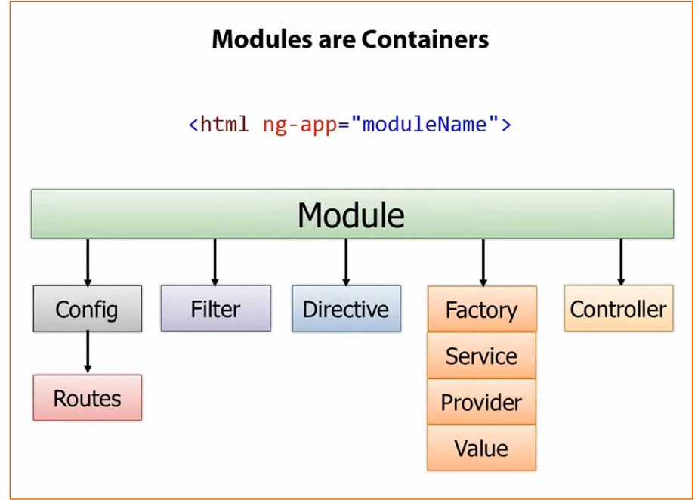
¿Qué es un módulo?
Módulos

Slide 62
Buenas Prácticas
Se recomienda escribir:
- Un modulo por cada feature de la aplicacion
- Un modulo por cada componente reusable
- Un modulo a nivel de aplicacion que dependa de todos los modulos de arriba y que contenga codigo cualquier codigo de inicializacion.
Pueden encontrar una guia de Best Practices en:
http://blog.angularjs.org/2014/02/an-angularjs-style-guide-and-best.html

Slide 63
Buenas Prácticas
Se recomienda escribir:
Un módulo por cada feature de la aplicación
Un módulo por cada componente reusable
Un módulo a nivel de aplicación que dependa de todos los módulos de arriba y que contenga cualquier código de inicialización.
Pueden encontrar una guía de Best Practices en:
http://angularjs.blogspot.com.ar/2014/02/an-angularjs-style-guide-and-best.html

Slide 64
Módulos
Declaracion de un module
angular.module(‘name', [other modules])
No confundir con:
angular.module(‘name‘)
Este método solo devuelve el modulo ‘name’.

Slide 65
Services

Slide 66
Servicios
Los servicios de Angular son objetos sustituibles que están conectados entre sí mediante la inyección de dependencias (DI). Se pueden usar los servicios para organizar y compartir código a través de su aplicación.
Los servicios pueden ser:
Instanciados de forma lazy – solo se instancian cuando un componente de la aplicación depende de ellos.
Singletons – Cada componente que depende de un servicio obtiene una referencia a la única instancia creada por la service factory.
Los desarrolladores pueden definir sus propios servicios
module.factory(‘MyService’, function() {
this.method1 = function(){
//..
}
this.method2 = function(){
//..
}
});
En .service se creamos los métodos del servicio con this.methodname

Slide 67
Servicios
Factories
module.factory(‘MyService’, function() {
var factory = {};
factory.method1 = function(){
//..
}
factory.method2 = function(){
//..
}
return factory;
});
En .factory creamos el objeto factory, y le asignamos métodos

Slide 68
Service vs Factory
Service
Factory
Cuando declaramos un servicio como un argumento inyectable, estamos obteniendo una instancia de la función:
new FunctionYouPassedToService()
Esta instancia del objeto se convierte en el servicio que Angular registra e inyecta en otros servicios y controllers.
Cuando declaramos una factory con un argumento inyectable estamos obteniendo el valor que es retornado cuando invocamos la referencia a la función que le pasamos a la factory

Slide 69
Services
Inyección de Dependencias (Dependency Injection DI)
La inyección de dependencias (DI) es un patrón de diseño de software que se ocupa de cómo el código maneja las dependencias.
El subsistema de inyección es el encargado de la creación de instancias de servicios, resolución de dependencias, y la provisión de dependencias a los componente que los solicitaron.
Existen dos clases de inyección de dependencias:
Implícita
Explícita

Slide 70
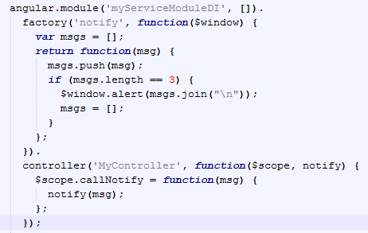
Inyección de Dependencias
Implícitas
Explícita
Las dependencias pueden determinarse a partir del parámetro
Un componente debe explícitamente definir sus dependencias usando uno de los métodos de inyección:
Inline array injection annotation:
myModule.controller('MyController', ['$location', function($location){...}]);
$inject property:
var MyController = function($location) { ... };
MyController.$inject = ['$location'];
myModule.controller('MyController', MyController);

Slide 71
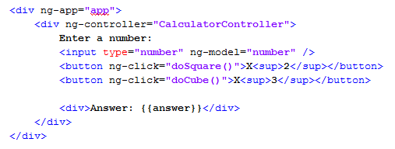
Ejemplo
HTML

Slide 72
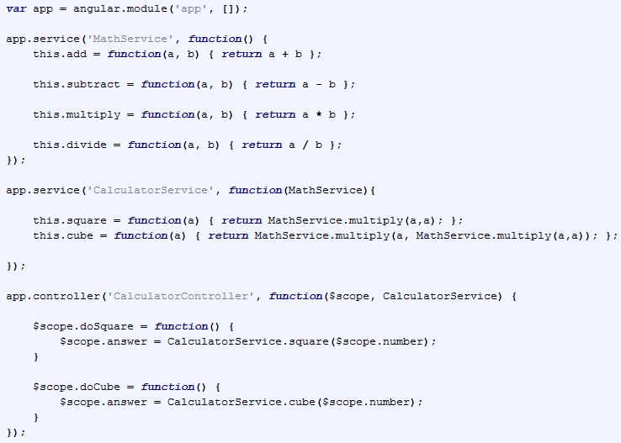
Ejemplo
JavaScript

